Slide 1
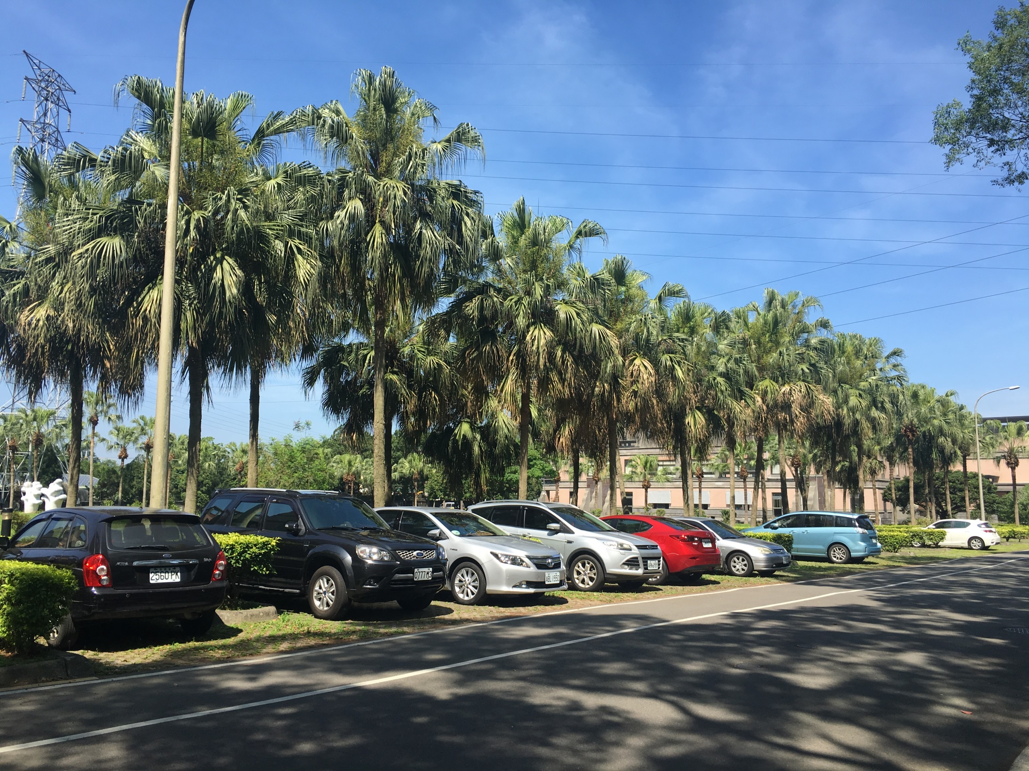
5/3、5/4請勿停車，俾利進行蒲葵疏葉作業

